Slide 1
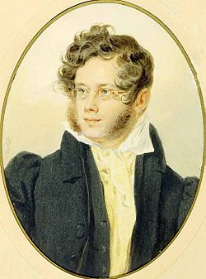
ПЕТР Андреевич Вяземский Слово о писателе
“Судьба свои дары явить желала в нем,
В счастливом баловне соединив ошибкой
Богатство, знатный род с возвышенным умом
И простодушие с язвительной улыбкой… ”

Slide 2
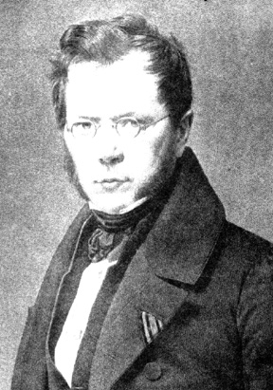
Составьте Рассказ-предположение по ключевым словам
древний княжеский род
домашнее образование
пансион при педагогическом училище
Межевая канцелярия, юнкер
«Эльмира и Фанор»
Державин, Дмитриев, Жуковский
«Арзамас»
Александр I, опала
журнал «Московский телеграф»
1820-е годы, Пушкин
полоса трагедий
нервная болезнь, Европа
«В дороге и дома», скромный успех
1878 г. Баден-Баден
мощное влияние

Slide 3
Система маркировки текста - инсерт
✓ это уже известно
– противоречит моим представлениям
+ это интересно и неожиданно
? хочу узнать подробнее

Slide 4
ПЁТР АНДРЕЕВИЧ ВЯЗЕМСКИЙ
Сын действительного тайного советника, князя А. И. Вяземского, и Дженни О’Рейли происходил из древнего княжеского рода. Его сводная сестра Екатерина стала второй женой Н. М. Карамзина, благодаря чему Пётр с ранних лет вошёл в среду московских литераторов карамзинского круга.
Вяземский получил прекрасное домашнее образование, в 1805-06 гг. учился в Петербургском иезуитском пансионе и пансионе при Педагогическом институте. В 1805 г. поступил на службу в Межевую канцелярию юнкером. Рано начал пробовать перо. Первое известное произведение будущего поэта - франкоязычная трагедия «Эльмира и Фанор» (1802), первое опубликованное стихотворение - «Послание к … в деревню» («Вестник Европы», 1808). В раннем творчестве Вяземский испытал мощное влияние со стороны Державина, Дмитриева, Жуковского, а также французской «легкой поэзии». Тем не менее, достаточно быстро выработал собственную манеру, которая поражала современников «Вольтеровой остротой и силой».
В 1811 году поэт женился на княжне Вере Федоровне Гагариной (1790—1886). Их брак оказался счастливым и прочным, у Вяземских родилось восемь детей. В молодости участвовал в Отечественной войне с Наполеоном, во время Бородинского сражения спас раненого генерала А. Н. Бахметева.
В 1813 - 1817 гг. Вяземский активно выступает в самых разных жанрах - от эпиграммы и дружеского послания до басни и сатирических куплетов, вступает в литературное общество »Арзамас», находится в постоянном личном и творческом контакте с Жуковским, Батюшковым, В. Л. Пушкиным
В 1817 г. Вяземский получает служебный перевод в Варшаву, где присутствовал при открытии первого сейма, неоднократно лично встречался с Александром I и обсуждал с ним вопросы, связанные с будущей конституцией. Однако отказ императора от идеи проведения масштабных реформ разочаровал поэта. Свои убеждения он демонстративно высказывал в получивших широкую известность стихах («Петербург», «Негодование», «К Кораблю»), частных письмах и беседах. В результате Вяземский был отстранён от службы. В 1821—1828 гг. он находился в опале, под тайным надзором. Не будучи сторонником декабристов, воспринял разгром восстания как личную трагедию и резко осудил казнь пятерых участников.
В творчестве Вяземского 1820-х поэзия заметно отошла на второй план - он увлекся журналистикой, основал популярнейший русский журнал «Московский Телеграф», выступал с острыми критическими статьями и рецензиями, занимался переводами, планировал написать роман. Именно тогда имя Вяземскоговходило в первую пятерку популярнейших поэтов России, его неоднократно называли «остроумнейшим русским писателем», его стихотворения становятся народными песнями («Тройка мчится, тройка скачет…»), цитаты - пословицами («И жить торопится, и чувствовать спешит»).

Slide 5
К 1820-м гг. относится и близкая дружба с А. С. Пушкиным, который высоко ценил его журнальную прозу, одобрял и поддерживал все его начинания, посвятил ему несколько стихотворений и третье издание поэмы «Бахчисарайский фонтан», ставил эпиграфами к своим произведениям цитаты из Вяземского («Евгений Онегин», «Станционный смотритель»). В свою очередь Вяземский с восхищением отзывался о творчестве Пушкина, посвятил ему свой перевод романа «Адольф» (1831), выступил издателем поэмы «Бахчисарайский фонтан», испытал сильное и благотворное влияние пушкинской стилистики.
В 1830-х годах для Вяземского начинается полоса личных трагедий: смерти детей, многочисленных друзей, среди которых особое положение занимал Пушкин.Творчество поэта становится все более меланхоличным, в нём преобладают стихи-воспоминания, в начале 1840-х начинают встречаться религиозные мотивы. Во время зарубежных путешествий 1835 и 1838—1839 гг. Вяземский свел приятельство со многим европейскими писателями. Начиная с 1840-х гг. он активно пропагандировал за рубежом русскую литературу и добился в этом заметных успехов.
Ещё в конце 1810-х гг. Вяземский начал страдать нервной болезнью, со временем усугубившейся. С конца 1850-х гг. он преимущественно жил в Европе, посвятил множество стихотворений европейским городам.
В начале октября 1862 г. в Москве тиражом 1186 экземпляров вышел первый и единственный прижизненный сборник Вяземского «В дороге и дома», включавший 289 стихотворений и имевший очень скромный успех. Современники не оценили и позднее творчество Вяземского - его стихи стали предметом многочисленных пародий, насмешек и воспринимались многими как безнадежно архаичные.
С 1873 г. на водах в Хомбурге поэт работал над подготовкой 12-томного Полного собрания сочинений и «постскриптумами» к старым статьям. Физическое и психическое состояние старого князя постепенно ухудшалось. 10 ноября 1878 г. он скончался на 87-м году жизни в Баден-Бадене, которому князь посвятил множество стихотворений, в том числе «Уж если умереть мне на чужбине, так лучше здесь, в виду родных могил…» (в этом же городе скончались 2 его близких друга, дочь, внук, а впоследствии и жена). Смерть поэта прошла на родине практически незамеченной.
П. А. Вяземский – не просто «поэт пушкинской поры» или «пушкинского круга», это крупный самодостаточный поэт, оказавший мощное влияние как на свою эпоху, так и на последующие периоды русской литературы (так, И. Бродский называл Вяземского одним из своих главных учителей).

Slide 6
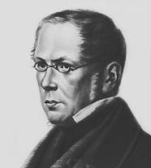
Составьте Кластер
Кластер – способ графической
организации учебного материала.
Выделить микротемы текста, определить ключевые слова
Составить модель «Планета и ее спутники»

Slide 7
Пример Кластера
образование
семья
П. А. Вяземский
творчество
карьера
?

Slide 8
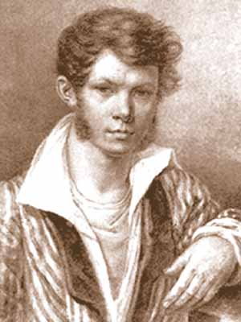
Молодцы! Спасибо за урок!
Домашнее задание:

